Slide 1
La robotique en milieu scolaire
Intérêts et préconisations
Eric Szmata IA-IPR académie de Rouen

Slide 2
Constats
De nombreux concours de robotique se sont développés ces dernières années en France, à tous les niveaux d’enseignement : du collège à l’université
Le concours e = M6 remplacé par le championnat de France de robotique reste la référence.

Slide 3
Constats
Caractéristiques des concours :
  Un défi commun qui peut être une performance à battre (record de vitesse, nombre de balles ramassées/adversaire, nombre de quilles renversées…), ou l’élimination directe de l’adversaire par une confrontation entre robots (robots sumo, robots catcheur)
Rechercher chez les jeunes une stimulation maximale grâce au défi à relever et par l’opposition à des adversaires directs.
Le robot est un moyen de répondre à cette stimulation…pas l’activité robotique en elle-même ne rencontre généralement pas plus d’intérêt auprès des jeunes…
Notes:
Tous les concours de robotique existants dans les différents pays industrialisés présentent les mêmes caractéristiques :
Ils imposent à toutes les équipes participantes un défi commun qui peut être une performance à battre (record de vitesse, nombre de balles ramassées/adversaire, nombre de quilles renversées…), ou l’élimination directe de l’adversaire par une confrontation entre robots (robots sumo, robots catcheur) :
L’objectif recherché est de toujours rechercher chez les jeunes une stimulation maximale grâce au défi à relever et par l’opposition à des adversaires directs. Le robot est un moyen de répondre à cette stimulation…Sans cela, l’activité robotique en elle-même ne rencontre généralement pas plus d’intérêt qu’une autre activité pédagogique auprès des jeunes…

Slide 4
Constats
Le degré de sophistication des robots est dépendant du niveau d’enseignement :
  De l’assemblage de composants à la réalisation complète du robot avec recherche d’optimisation sur les structures
  De l’utilisation de solutions micro programmées au développement de cartes spécifiques avec une recherche de performances sur les temps de traitement
Réflexions sur l’optimisation des chaînes d’énergies, l’optimisation des chaînes d’information, l’intelligence du robot, sur les trois axes simultanément
Notes:
Le degré de sophistication des robots est dépendant du niveau d’enseignement :
De l’assemblage de composants standards pour le niveau enseignement secondaire à la réalisation complète du robot avec recherche d’optimisation sur les structures pour le niveau enseignement supérieur
De l’utilisation de solutions micro programmées sur la base de cartes grand public au développement de cartes spécifiques avec une recherche de performances sur les temps de traitement
L’objectif recherché est de faire réfléchir les équipes soit sur l’optimisation des chaînes d’énergies, soit sur l’optimisation des chaînes d’information, soit sur l’intelligence du robot, soient sur les trois axes simultanément suivant le challenge et le niveau d’enseignement…

Slide 5
La motivation des élèves
Intégration d’une vraie démarche de créativité qui prend en compte :
  Une liberté d’imagination laissée aux élèves dans la recherche de solutions techniques et de stratégies innovantes
  Une mise à disposition d’un environnement de ressources et d’aides techniques et scientifiques , permettant d’affronter sereinement le degré de difficulté proposé et de réussir à participer au challenge,
  Un ciblage pertinent des défis techniques et motivants à faire par l’enseignant, en fonction du niveau d’enseignement.
Notes:
Quel que soit l’intérêt technique du challenge proposé par le concours de robotique, du défi à relever, il est important que l’activité de robotique s’inscrive dans une vraie démarche de créativité qui prenne en compte les trois dimensions suivantes :
Une liberté d’imagination laissée aux élèves dans la recherche de solutions techniques et de stratégies innovantes
Une mise à disposition d’un environnement de ressources et d’aides techniques et scientifiques , permettant d’affronter sereinement le degré de difficulté proposé et de réussir à participer au challenge,
Un ciblage pertinent des défis techniques et motivants à faire par l’enseignant, en fonction du niveau d’enseignement.

Slide 6
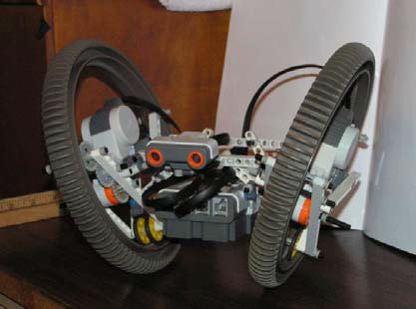
Les erreurs à éviter
Imposer une solution aux élèves et transformer ceux-ci en metteurs en œuvre d’une solution qui n’est pas la leur.
Démotivation assurée.
L’encadrement est présent pour bonifier les idées des élèves ou leur donner des pistes de recherche.
Ne pas concentrer les élèves sur les problématiques techniques les plus intéressantes et les plus porteuses en créativité et réflexion, notamment en les déchargeant des tâches chronophages (réalisation,…) ou en ne choisissant pas des structures du commerce (LEGO NXT)
Imagination
Proposer un environnement tenant compte du niveau réel des élèves et leur apportant toutes les aides nécessaires pour répondre aux défis techniques avec la créativité souhaitée
Environnement d’assistance
Ciblage des défis techniques

Slide 7
Les impacts collatéraux
Être le vecteur de médiation de connaissances en sciences :
  Géométrie, Algèbre, Algorithmique en mathématiques
  Mise en évidence de phénomènes en sciences physiques : mécanique, traitement du signal
Vecteur privilégié d’échanges pluri disciplinaires entre sciences et technologie… en veillant à ne pas rester un simple « alibi » aux activités scientifiques

Slide 8
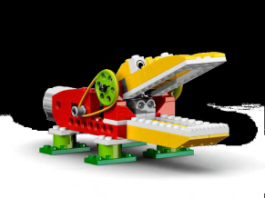
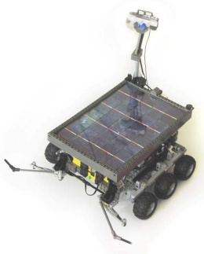
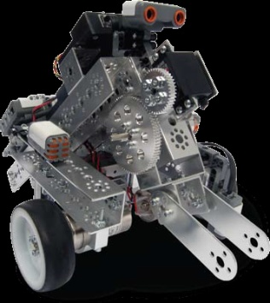
Les solutions type LEGO NXT : un environnement soutenu par de nombreux partenaires et utilisable à tous les niveaux d’enseignement
Niveau d’enseignement | Structures | Environnement de Programmation
Primaire | WEDO NXT : construction de personnages animées permettant la création animée d’histoires | Logiciel de programmation par icônes
Secondaire Collège/2nde | LEGO NXT : Construction de structures simples ou semi-complexes en matériau plastique à partir d’éléments standardisés : la variété des types de capteurs et d’actionneurs permet la richesse des défis | Logiciel propriétaire NXT
Secondaire/Supérieur | TETRIX NXT : Construction de structures complexes en aluminium intégrant les éléments NXT permettant l’étude statique et dynamique. | Logiciel propriétaire Environnement JAVA Environnement C# Environnement Visual Robotics de MICROSOFT permettant l’approche objet

Slide 9
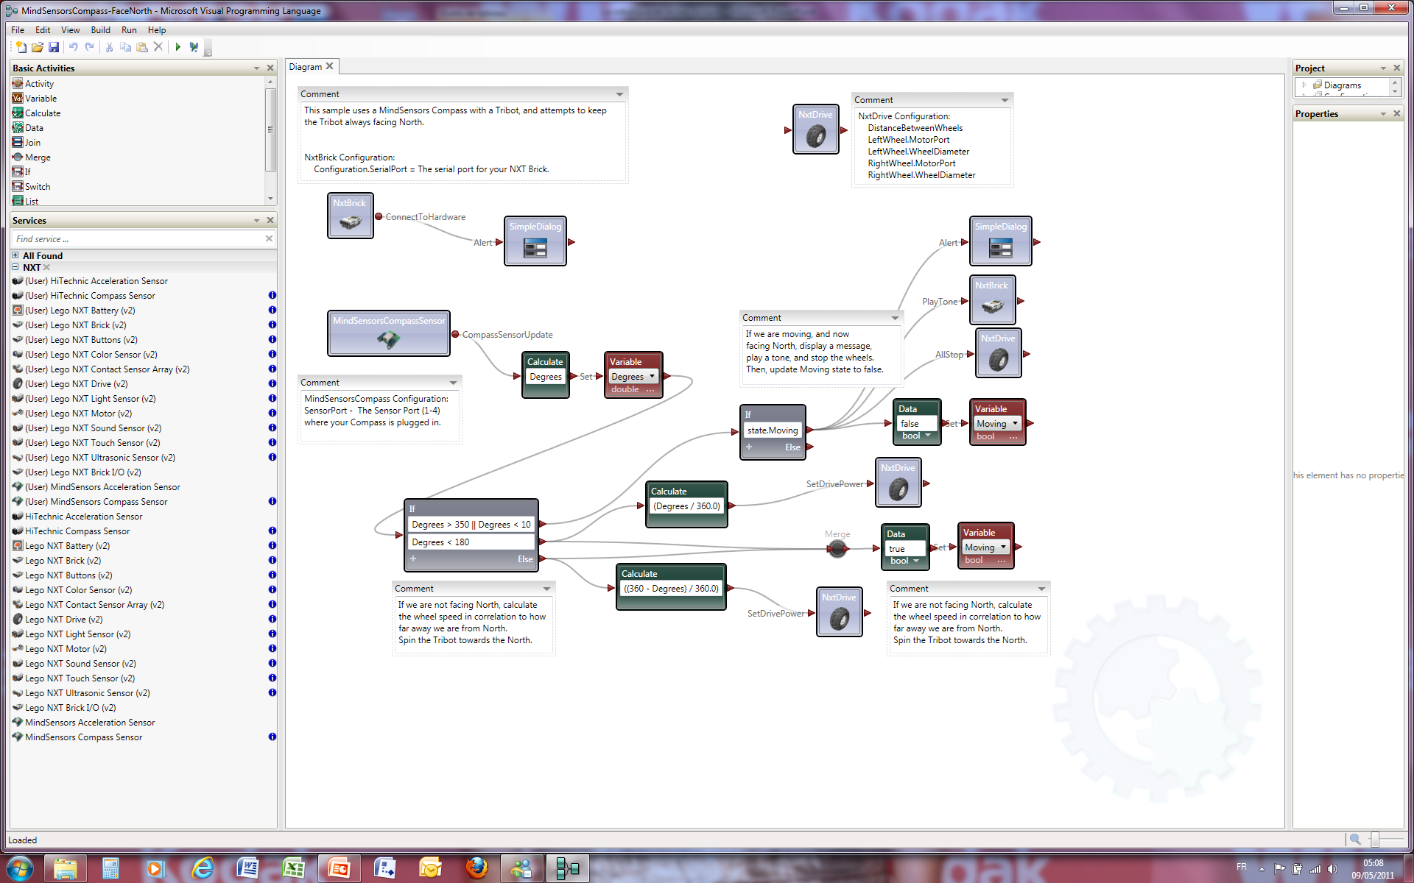
Environnement Microsoft

Slide 10
Environnement Google

